Slide 1
Chào mừng các thầy cô
đến dự giờ lớp 2B
Môn Toán
Giáo viên: Trần Kim Mỹ

Slide 2
Notes:
2

Slide 4
Phép cộng (qua 10)
Trong phạm vi 20
Tiết 2: Luyện tập

Slide 5
1
Tính 3 + 8
11
11
Cách 1: 3 + 8 = 10 + 1 =
3 + 8 =
7
1
3 + 8 =
Cách 2: 3 + 8 = 1 + 10 =
11
11
1
2
Notes:
Thầy/cô bấm vào dấu hỏi để hiện đáp án

Slide 6
Trò chơi
RAP TOÁN HỌC
2
Số ?
+ | 9 | 9 | 9 | 9 | 9 | 9 | 9 | 9
 | 2 | 3 | 4 | 5 | 6 | 7 | 8 | 9
 | 11 | ? | ? | ? | ? | ? | 17 | 18
12
13
14
15
16

Slide 7
3
Tính
= 14 + 3
= 9 + 4
9 + 5 + 3 6 + 3 + 4
10 - 2 + 5
= 17
= 13
=
8 + 5 = 13

Slide 8
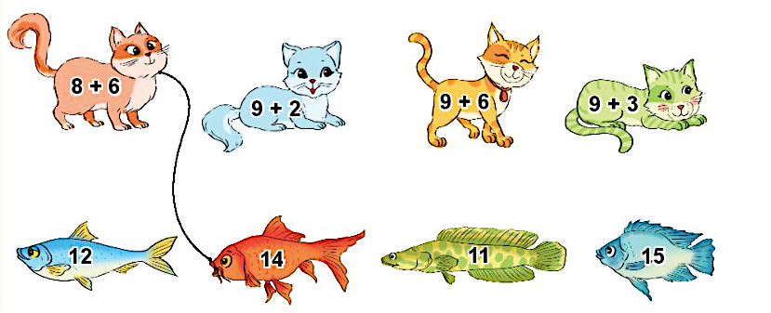
4
Tìm cá cho mèo.

Slide 9
AI NHANH AI ĐÚNG ?

Slide 10
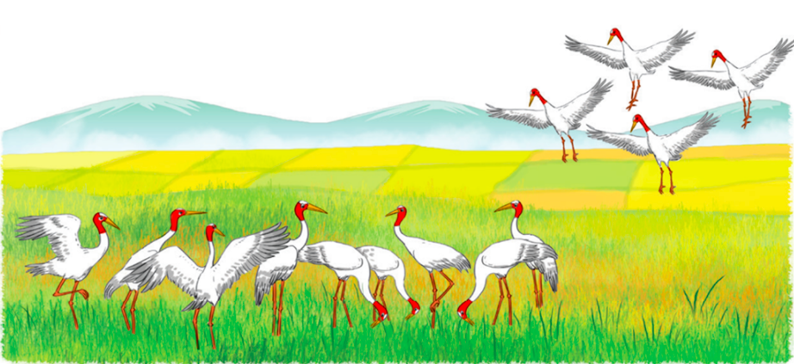
5
Số ?
+ =
?
?
?

Slide 11
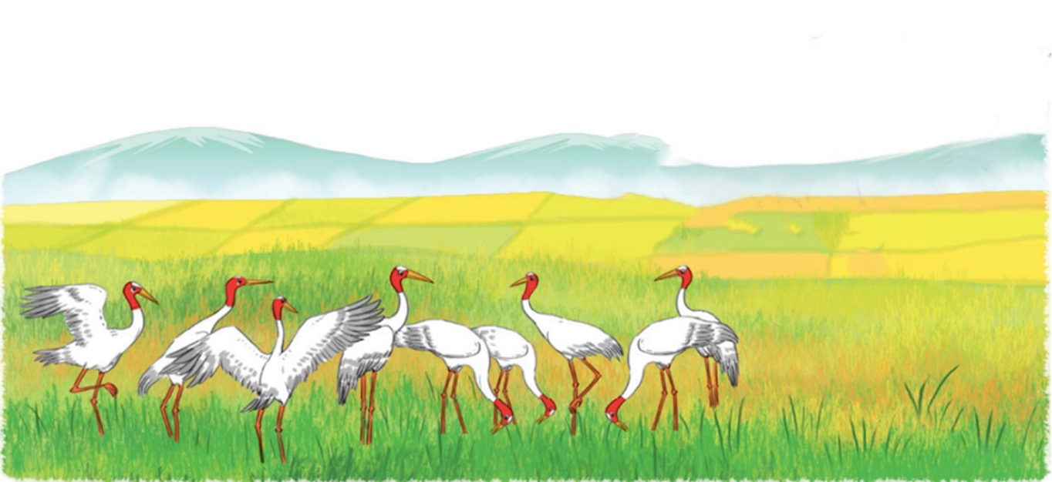
Thảo luận nhóm 4
nêu đề toán

Slide 12
5
Số ?
+ =
?
?
?

Slide 13
Trò chơi
Mầm xanh mau lớn!
Notes:
Hướng dẫn: Nhấn vào lần lượt từng cây cỏ để đến câu hỏi. Kết thúc nhấn Cỏ chăm chỉ để end game.

Slide 14
Vận dụng
Tính số ngôi sao con đã được cô tặng
trong 3 tuần vừa rồi.
Notes:
14

Slide 15
Xin chân thành
cảm ơn các thầy cô!

Slide 16
3 + 8 = ?
11
12
10
Notes:
Nhấn vào Icon cỏ chăm chỉ quay về màn hình chính.

Slide 17
9 + 5 = ?
15
14
13

Slide 18
8 + 6 = ?
13
15
14

